Slide 1
GÖRÜNTÜ İŞLEME DERSİ 4.ÖDEVİ
Görüntü İşleme Yöntemleri Kullanılarak Kiraz Meyvesinin Sınıflandırılması
Nurullah kocaaslan
02205076055

Slide 2
Görüntü İşleme Yöntemleri Kullanılarak Kiraz Meyvesinin Sınıflandırılması
Yapılan bu çalışmada görüntü işleme yöntemleri kullanılarak kiraz meyvesininb oyutlarına göre sınıflandırılması amaçlanmıştır.
Matlab R2013a programı kullanılarak görüntüsü alınan meyveleri küçük boy, orta boy, büyük boy olarak sınıflandıracak bir çalışma gerçekleştirilmiştir. Yapılan çalışmada kirazlar üst üste gelmeden ayrık olarak resimlenmiştir. Bu sayede sınıflandırma başarısı %100 olarak gerçekleşmiştir. Ancak kirazların üst üste gelmesi durumunda sınıflandırma başarısının düşeceği değerlendirilmektedir.
Kiraz meyvesinin klasik sınıflandırma yöntemleri yerine görüntü işleme teknikleri kullanılarak sınıflandırılması ülke ekonomisine katkısı dahada artacaktır

Slide 3
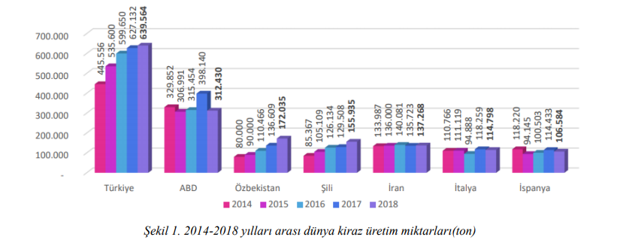
Çalışmada görüntü işleme yöntemleri ile görüntünün arka planı siyah bir zemin haline getirilerek sınıflandırılacak kiraz meyvesinin arka planı temizlenmiştir. Daha sonra elde edilen görüntü çeşitli filtreleme işlemlerine tabi tutulmuş ve belirli algoritmalar ile kirazların sınır alanları belirlenmiştir. Sınırları belirlenen kirazlara ait boyut bilgisi hesaplanarak, kirazlara ait boyutsal sınıflandırma işlemi gerçekleştirilmiştir.

Slide 4
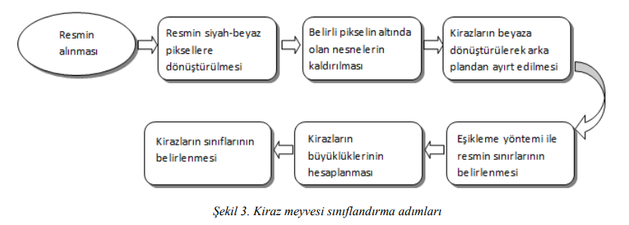
Kirazların görüntü işleme yöntemi ile sınıflandırılması için Matlab R2013a programı kullanılmıştır. Sınıflandırma işlemi yapılacak kirazlar Türk Standardı Tasarısı 793’de belirlenen veriler ve diğer kaynaklardan elde edilen boyut standartlarına göre sınıflandırılmıştır

Slide 5
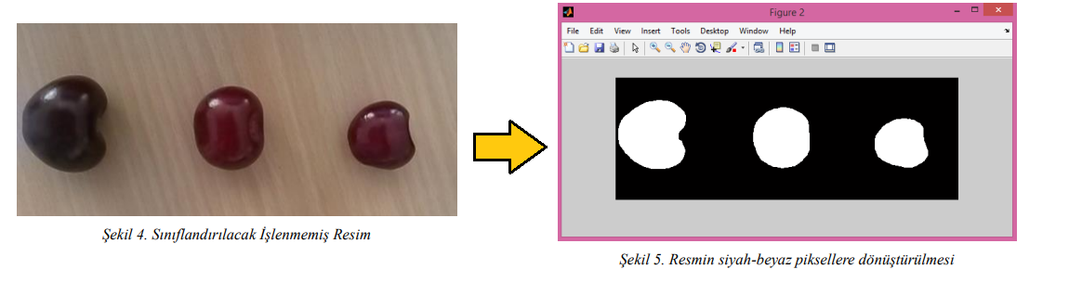

Slide 6
Resmin siyah-beyaz piksellere yani binary moda dönüştürülmesi iki aşamada gerçekleşmektedir. İlk aşamada resmin arka planı beyaza kirazlar ise siyaha dönüştürülmektedir. İkinci aşamada ise binary moddaki resim Matlab bwboundaries komutu ile ters çevrilerek arka plan siyaha sınıflandırılacak olan kirazlar beyaza dönüştürülmektedir

Slide 7
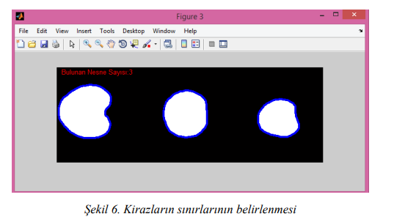
Resim siyah-beyaz piksellere dönüştürülüp ters çevirme işlemi uygulandıktan sonra resimde bulunan belirli boyutun altındaki gürültü olarak tabir edilen nesneler Matlab bwareaopen komutu ile kaldırılmıştır. Daha sonra program tarafından tespit edilen kirazların sınırları eşikleme yöntemi kullanılarak mavi renk ile belirlenmiş ve resimde bulunan nesne sayısı ekrana yansıtılmıştır. Aşağıdaki Şekil 6’da siyah-beyaz piksellere dönüştürülen resmin eşikleme yöntemi ile sınırlarının mavi renge dönüştürülmüş hali gösterilmiştir.

Slide 8
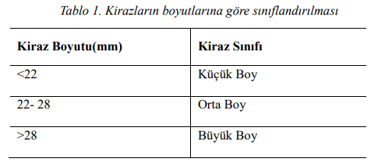
Sınırları belirlenen kirazlar belirli işlemlerden geçirildikten sonra kirazlara ait alan bilgileri hesaplanmıştır. Hesaplanan alan verileri yukarıdaki Tablo 1’de belirlenen boyut standartlarına göre değerlendirilmiş ve değerlendirme sonucunda kirazlar boyutlarına göre sınıflandırılmıştır.

Slide 9
Sonuç
Yapılan çalışma ile farklı büyüklükteki meyveler sistem tarafından başarılı bir şekilde değerlendirilerek sınıflandırılmıştır. Bu sayede kalite ve pazarlama için önemli bir etken olan sınıflandırma işlemi gerçekleştirilmiştir. Matlab programında görüntü işleme yöntemleri ile kiraz meyvesinin sınıflandırılması üzerine yapılmış bu çalışma, diğer çalışmalar içinde bir örnek teşkil edecektir.

